Slide 1
Mendeley-ს წარმოდგენა და შესაძლებლობები
Notes:
ეს პრეზენტაცია მოიცავს Mendeley-ის საბაზისო თვისებებისა და შესაძლებლობების მიმოხილვას.
Mendeley-ის საშუალებით შესაძლებელია სამი ძირითადი მიზნის მიღწევა:
რეფერენსების ორგანიზება. საშუალება გეძლევათ შექმნათ პერსონალური ბიბლიოთეკა, რომელშიც მოახდენთ მასალების სტრუქრურირებას თქვენი სურვილისამებრ. შეგიძლიათ სტატიების წაკითხვა, კომენტარების გაკეთება, მნიშვნელოვანი ინფორმაციის მონიშვნა.
თანამშრომლობა სხვებთან. Mendeley-ის საშუალებით შეგიძლიათ ითანამშრომლოთ კოლეგებთან, ან მოიძიოთ ახალი კონტაქტები, ვისთანაც გაცვლით რეფერენსებს, იდეებს. კერძო ჯგუფებში შესაძლებელია სრული ტექსტების გაზიარება და ერთობლივი კომენტარები.
აღმოჩენა. ახალი კონტაქტების/კოლეგების მოძიების გარდა, Mendeley გეხმარებათ თქვენს დარგში გამოქვეყნებული ახალი კვლევების აღმოჩენაში. პერსონალური ბიბლიოთეკის შინაარსის მიხედვით პროგრამა გთავაზობთ წასაკითხად რეკომენდირებულ სტატიებს.

Slide 2
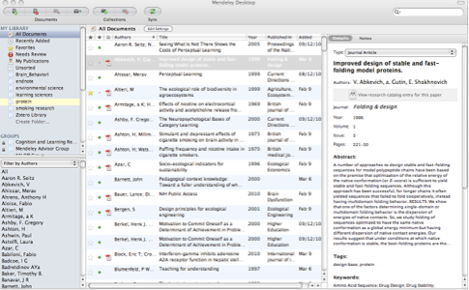
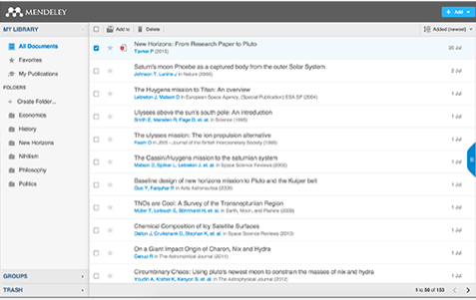
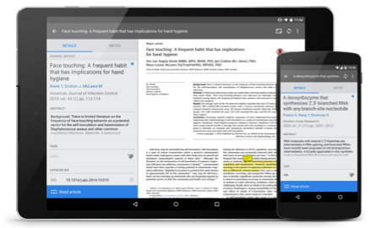
რა არის Mendeley?
უფასო აკადემიური პროგრამული უზრუნველყოფა
თავსებადი ყველა პლატფორმასთან (Win/Mac/Linux/Mobile)
და ყველა ძირითად ბრაუზერთან
Desktop
Web
Mobile
Notes:
Mendeley არის უფასო პროგრამული უზრუნველყოფა, რომელიც თავსებადია სხვადასხვა პლატფორმასთან და ყველა ძირითად ინტერნეტ ბრაუზერთან. Mendeley-ის გამოყენება შესაძლებელია კომპიუტერიდან, ლეპტოპიდან, ტელეფონიდან, ტაბლეტიდან.
Mendeley’s Desktop ვერსია არის ყველაზე სრულყოფილი, რომლიც საშუალებითაც შესაძლებელია ორგანიზება, კოლაბორაცია, ძიება/აღმოჩენა. ასევე შესაძლებელია ციტირების პლაგინის გამოყენება, რომლის საშუალებითაც მარტივად შესაძლებელია ციტირეების ჩასმა Microsoft Word ან LibreOffice-ში მუშაობის დროს.
დანარჩენი ვერსიების გამოყენებით (Web და Mobile) გექნებათ წვდომა თქვენს რეფერენსებზე და გექნებათ საშუალება ჩანიშნოთ კომენტარები და ანოტაციები.

Slide 3
როგორ გეხმარებათ Mendeley?
Notes:
Mendeley არის თქვენი ინფორმაციის რეპოზიტორი. თქვენს ბიბლიოთეკაში ამატებთ პუბლიკაციებს იმპორტის გზით. შესაძლებელია კომპიუტერზე არსებული პუბლიკაციების იმპორტი (PDF ფორმატეში), ან იმპორტი ონლაინ კატალოგებიდან, როგორებიცაა ScienceDirect, Scopus, Pubmed ან PLOS . ასევე შესაძლებელია ჩანაწერების შექმნა იმ პუბლიკაციებისთვის, რომლებიც PDF-ში არ გაქკვთ; ამ შემთხვევაში მონაცემებს ავსებთ ხელით.
მასალები, რომლებსაც ამატებთ, შემდგომ ინახება თქვენს ინტერნეტ სივრცეში (ეგრეთ წოდებული cloud-ი). შესაბამისად, ამ მასალებზე წვდომა გექნებათ ნებისმიერი ადგილიდან.

Slide 4
მიმოხილვა
Mendeley გამოყენება
Notes:
ვნახოთ, როგორ მუშაობს პროდუქტი, როგორ გამოიყურება და როგორ შეგიძლიათ გამოიყენოთ.

Slide 5
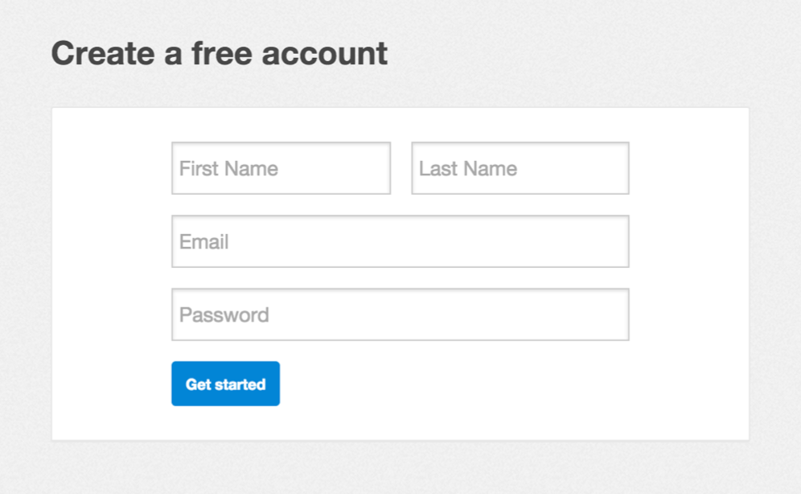
დავიწყოთ
Notes:
უპირველეს ყოვლისა გახსენით თქვნენი ანაგრიში mendeley.com-ზე.
შემდეგ ეტაპზე პროგრამა შემოგთავაზებთ თქვენი მოწყობილობის შესაბამისი Mendeley Desktop ვერსიის გადმოქაჩვას და დაყენებას. არ არის აუცილებელი მაშინვე გადმოქაჩვა და დაყენება, მაგრამ, ზოგადად, სასურველია, რომ თქვენს ძირითად სამუშაო მოწყობილობაზე შესაბამისი აპლიკაცია იყოს დაინსტალირებული.

Slide 6
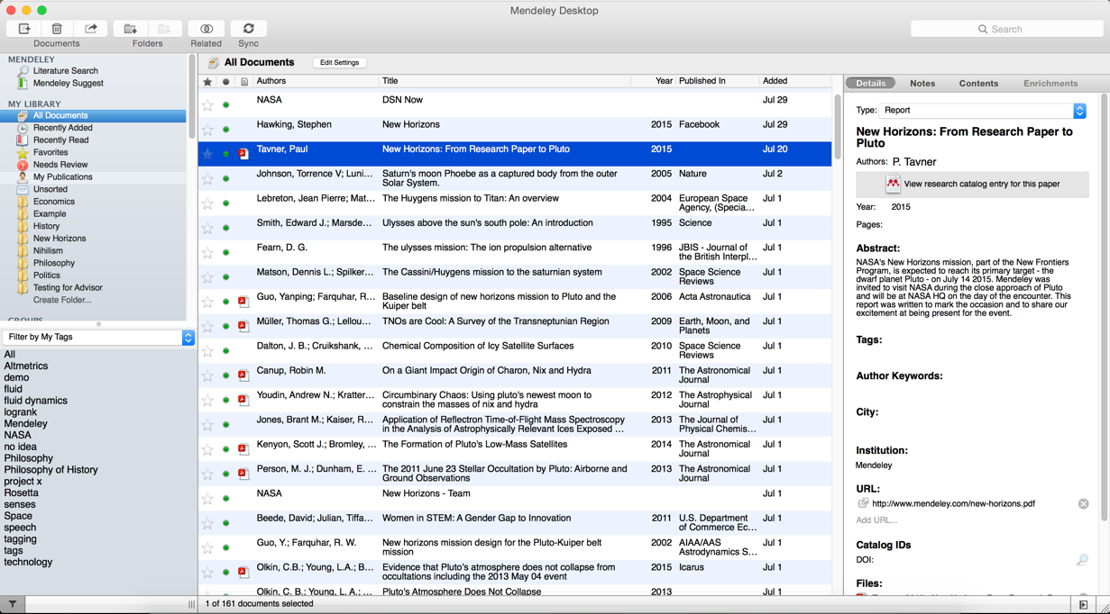
Mendeley Desktop
Notes:
ასე გამოიყურება Mendeley Desktop Mac-ზე. Windows-ის ვერსია ოდნავ განსხვავებულია, მაგრამ ფუნქციურად ორივე ვერსია მუშაობს ერთნაირად. პრეზენტაციაში გამოყენებულია Mac-ის ვერსია.
Mendeley Desktop გთავაზობთ Mendeley-ის სრულ შესაძლბლობებს: პერსონალური ბიბლიოთეკის შექმნა/მართვა, კითხვა-წერის ფუნქციების გამოყენება (ამის შესახებ ვისაუბრებთ ცოტა მოგვიანებით).
Mendeley Desktop-ის პირველად გაშვებისას მოგეთხოვებათ თქვენი Mendeley ანგარიშის მონაცემების შეყვანა (ID, პაროლი).
Mendeley Desktop-ი წარმოადგენს სამსვეტიან სტრუქტურას. მარცხენა სვეტში (პანელში) განთავსებულია თქვენი ბიბლიოთეკის მართვის ნავიგაცია/ფილტრები. არსებულ საქაღალდეზე ან ჯგუფზე დაწკაპუნებით მთავარ პანელში (შუა სვეტი) გაიხსნება შესაბამისი მონაცემები. სლაიდზე მოყვანილ ნიმუშზე არჩეულია მენიუ ‘All Documents’ (ყველა დოკუმენტი), რაც ნიშნავს რომ მთავარ პანელში აისახება თქვენი რეფერენსების სრული ჩამონათვალი.
შუა (მთავარი) პანელიდან შეგიძლიათ სასურველი რეფერენსის არჩევა, მასზე დაწკაპუნებით. შედეგად მარჯვენა პანელში აისახება შერჩეული რეფერენსის დეტალები. შესაძლებელია რამოდენიმე რეფერენსის მონიშვნა და ერთდროულად წაშლა, ან სასურველ საქაღალდეში გადატანა.
მარჯვენა პანელში აისახება მონიშნული რეფერენსის დეტალები. ამ პანელში შესაძლებელია ინფორმაციის მოდიფიცირება სასურველ ველზე დაწკაპუნებით.

Slide 7
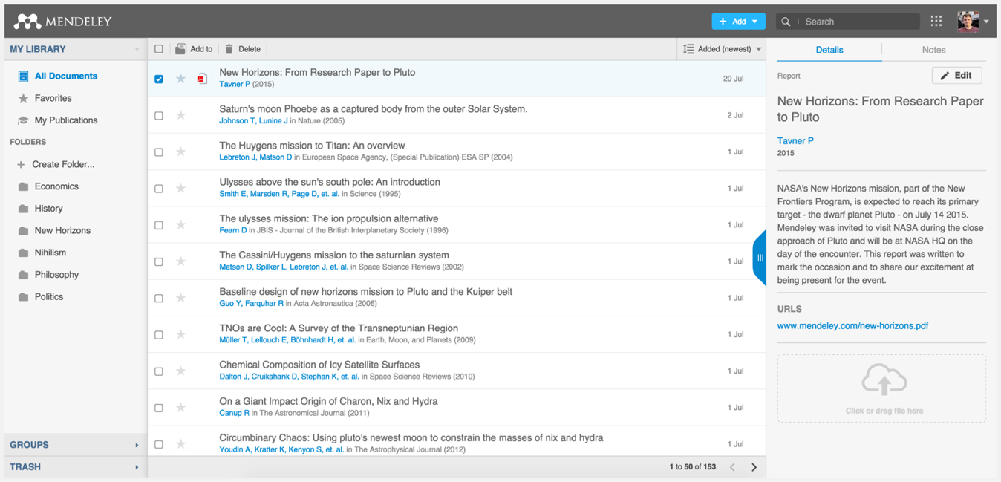
Mendeley Web
Notes:
Mendeley Web არის ვებ-ბრაუზერის ვერსია.
პანელების განლაგება Mendeley Desktop-ის მსგავსია, მიუხედავად იმისა, რომ ბრაუზერში პროგრამის გამოყენება ოპტიმიზირებულია.

Slide 8
ორგანიზება
შევქმნათ ბიბლიოთეკა

Slide 9
References and Documents
Notes:
პირველ რიგში ჩამოვყალიბდეთ იმაზე თუ რა სხვაობაა რეფერენსსა და დოკუმენტს შორის Mendeley-ში. დოკუმენტში იგულისხმება სამეცნიერო სტატიის PDF ვერსია. გარდა სტატიის სრული ვერსიისა ასეთი დოკუმენტი მოიცავს დეტალებს, რომლების აუცილებელია სტატიის მითითებისთვის. როგორც წესი ესაა საკვანძო ინფორმაცია სტატიის შესახებ: ავტორების გვარები, სტატიის სათაური, გამომცემელი და ა.შ.
Mendeley მუშაობს დოკუმენტებშიც და რეფერენსებშიც. დოკუმენტი PDF ფორმატშია. პროგრამა ფაილში უყურებს პუბლიკაციის კონტენტს, მეტამონაცემებს (metadata), ან დეტალურ ინფორმაციას, რომელიც ჩართულია ფაილში გამომცემლის მიერ. ამ ინფორმაციაზე დაყრდნობით პროგრამა აწარმოებს რეფერენსებს.
შეამოწმეთ და საჭიროების შემთხვევაში გაასწორეთ რეფერენსების მონაცემები, რადგანაც პროგრამამ შეიძლება ეს არაკორექტულად გააკეთოს, ხოლო რეფერენსის მონაცემების სისწორე/სიზუსტე მნიშვნელოვანია.
გაითვალისწინეთ, რომ თქვენს ბიბლიოთეკაში შეიძლება ინახებოდეს რეფერენსი დოკუმენტის გარეშე. თუ პუბლიკაციის დეტალები თქვენთვის ცნობილია შეგიძლიათ გააკეთოთ ციტირება დოკუმენტის სრული PDF ვერიის გარეშეც.
ასეთი მიდგომა ძალიან მოსახერხებელია, როდესაც ციტირებას უკეთებთ, მაგალითად, წიგნს, რომლის ელექტრონული ვერსია არ გაქვთ.

Slide 10
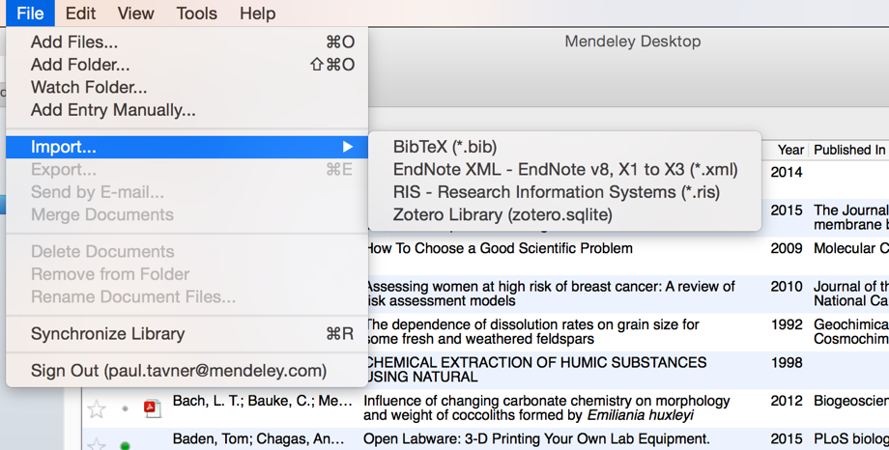
დოკუმენტების დამატება
თქვენს კომპიუტერში მონიშნეთ ფაილი,
ან საქაღალდე, რომლის დამატებაც გსურთ
განახორციელეთ იმპორტი სხვა
პროგრამებიდან, ან BibTeX-დან
Watch a folder
დაამატეთ რეფერენსი დეტალების ხელით შეყვანით
Notes:
Mendeley გვთავაზობს ბიბლიოთეკაში მასალების დამატების სხვადასხვა შესაძლებლობას. ეს შესაძლებლობები შეგიძლიათ ნახოთ File მენიუში.
შესაძლებელია ცალკე ფაილების, ან მთლიანად საქაღალდეების დამატება.
"Watch a folder" ოფციის გამოყენებით შესაძლებელია თქვენს კომპიუტერზე მონიშნული საქაღალდის მონიტორინგის გააქტიურება, რაც განაპირობებს ამ საქაღალდეში ახალი დოკუმენტის დამატებით, ამავე დოკუმენტის Mendeley-ში ავტომატურ დამატებას.
ასევე მარტივად შესაძლებელია სხვა პროგრამებიდან (მაგ. EndNote, Reworks და სხვა) ბიბლიოთეკის იმპორტი.
რეფერენსების ხელით დამატების დროს დაგჭირდებათ შემოთავაზებული ველების შევსება.

Slide 11
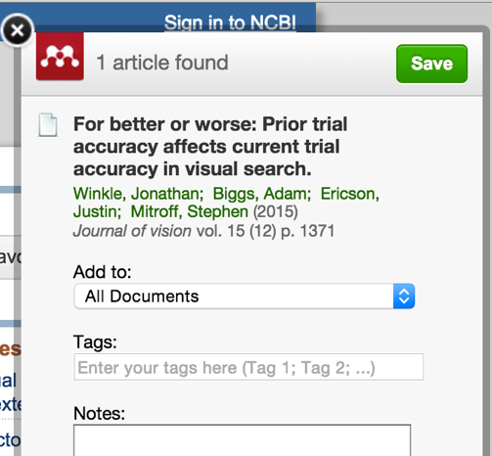
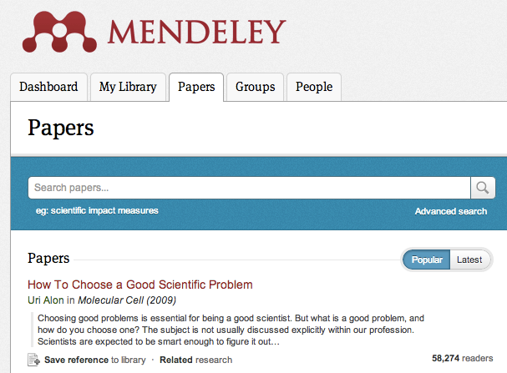
ახალი კვლევების მოძიება
Mendeley Web Importer
Mendeley Research Catalog
Notes:
Mendeley-ს კიდევ რამოდენიმე შესაძლებლობა, რომლებიც ამარტივებენ ჩვენი ბიბლიოთეკის შექმნას.
Web Importer არის თქვენს ბრაუზერში ჩასაშენებული პროგრამა. Web Importer-ის შესაბამისი ვერსიის დაყენებით ბრაუზერის პანელზე გამოჩნდება Mendeley-ის Web Importer-ის ღილაკი. ამ ღილაკზე დაჭერით პროგრამა შეეცდება აქტიურ ვებ-გვერდზე აღმოაჩინოს რეფერენსი და შემოგთავაზებთ ამ რეფერენსის დამატებას თქვენს ბიბლიოთეკაში. ასევე, ამ ოფციის გამოყენება შესაძლებელია თქვენს ბიბლიოთეკაში ვებ-გვერდების დასამატებლად.
ასევე, Mendeley მომხმარებელს სთავაზობს კვლევების კატალოგს (Research Catalog) - ეს არის მომხმარებელბის მიერ ატვირთული პუბლიკაციების უმსხვილესი კოლექცია. ამ კატალოგშიც შესაძლებელია სასურველი რეფერენსების მოძიება და თქვენს ბიბლიოთეკაში მარტივად ჩამატება.
გარკვეული კატალოგები, როგორებიცაა, მაგალითად, ScienceDirect-ი იძლევიან Mendeley-ში ექსპორტის საშუალებას. ასეთ კატალოგებში მუშაობის დროს მიაქციეთ ყურადღება ექსპორტის ღილაკს.
სხვა კატალოგებიდან შესაძლებელია ფაილების ექსპორტი, მაგალითად, RIS ფორმატში, ხოლო ექსპორტის შემდეგ დაამატეთ ასეთი ფაილები Mendeley-ში File მენიუს გამოყენებით.

Slide 12
Sync - სინქრონიზაცია
Notes:
სინქრონიზაცია არის Mendeley-ის კონცეფციის ბირთვი. ნებისმიერ მოწყობილობაზე მუშაობის შემდეგ დააჭირეთ სინქრონიზაციის ღილაკს და შეტანილი ცვლილებები აისახება თქვენს ღრუბელში (cloud storage).
Mendeley ავტომატურად აკეთებს სინქრონიზაციას პროგრამის ყოველი ახალი გაშვების დროს.

Slide 13
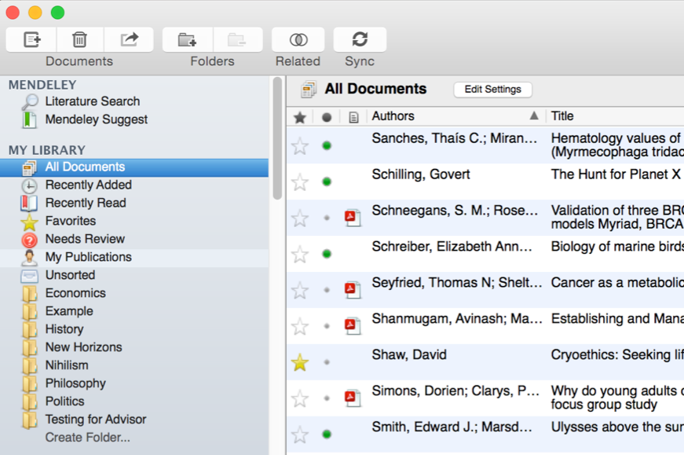
მართეთ თქვენი ბიბლიოთეკა
მასალის
დასალაგებლად
გამოიყენეთ
სვეტების
სათაურები
თქვენი პერსონალური
ბიბლიოთეკის
სრული ჩამონათვალი
ნიშანი, რომელიც
მიუთითებს გაქვთ
თუ არა წაკითხული
შესაბამისი მასალა
ბოლო ორი კვირის
მანძილზე
დამატებული
წვდომა ბოლოს
წაკითხულ
მასალაზე
PDF ღილაკი
ახლავს მასალას,
რომელიც
შეგიძლიათ
გახსნათ PDF
Reader-ით
მასალა, რომელიც
ვარსკვლავით
მონიშნეთ
მასალა, რომელიც
საჭიროებს
გადახედვას
მონიშნეთ
ვარსკვლავით
რჩეული მასალა
Notes:
Mendeley Desktop-ის ინტერფეისი მსგავსია ისეთი პროგრამიების ინტერფეისების როგორებიცაა iTunes, ან Gmail. მარცხენა პანელი ძირითადად გვთავაზობს ფილტრებს, რომელთა გამოყენებით მთავარ (შუა) პანელში გამოგვაქვს სასურველი დოკუმენტი, ან დოკუმენტების ჩამონათვალი.
Mendeley Desktop-ს რომ გაუშვებთ საწყისი პოზიციაა ‘All Documents’ - თქვენი ბიბლიოთეკის ყველა დოკუმენტის გამოტანა მთავარ პანელში. სვეტების სათაურებზე დაწკაპუნებით მოხდება მასალების შესაბამისი გადალაგება (მაგალითად Author Names-ზე დაწკაპუნებით მასალები დალაგდება ავტორების მიხედვით, Year-ზე დაწკაპუნებით - წლების მიხედვით, და ა.შ.)
მწვანე ნიშანი, ავტორების ჩამონათვალის მარცხენა მხარეს, ნიშნავს, რომ მასალა გახსნილი (წაკითხული) ჯერ არ გაქვთ. ამ ნიშანზე დაწკაპუნებით მოხდება მისი დეაქტივაცია, ან თუ ნაცრისფერია, მაშინ აქტივაცია. თუ მასალას გახსნით Mendeley PDF reader-ით მწვანი ღილაკი ავტომატურად განაცრისფერდება.
თქვენითვის რჩეული (ფავორიტი) მასალა შეგიძლიათ მონიშნოთ ვარსკვლავით ‘star’. შემდგომ, მარცხენა პანელში შესაბამისი ფილტრის გამოყენებით, მარტივად გამოიტანთ რჩეული პუბლიკაციების ჩამონათვალს.
ასევე, Recently Added, ან Recently Read ფილტრებზე დაწკაპუნებით მთავარ პანელში გამოიტანთ ბოლოს დამატებულ, ან ბოლოს წაკითხულ მასალებს შესაბამისად.

Slide 14
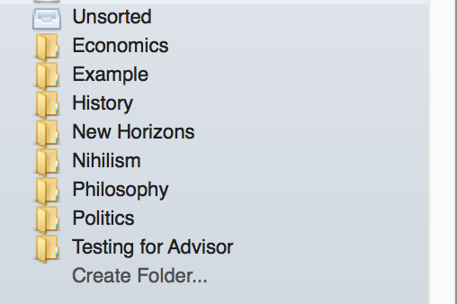
შექმენით და გამოიყენეთ საქაღალდეები
რეფერენსები, რომლებიც არ არის
საქაღალდეში დამატებული შუა
პანელში გამოჩნდება
არასორტირებულად ‘unsorted’
შექმნილი საქაღალდეები
გამოჩნდება ‘unsorted’
საქაღალდის დაბლა.
საქაღალდეები შეგიძლიათ
დაალაგოთ თქვენი
სურვილისამებრ
ახალი საქაღალდის შესაქმნელად
გამოიყენეთ ‘Create Folder’ ოფცია
Notes:
საქაღალდეების შექმნა გაძლევთ იმის საშუალებიას, რომ თემატურად დაალაგოთ თქვენი მასალები.
სასურველ დოკუმენტს მაუსით მოკიდეთ ხელი და გადააჩოჩეთ სასურველ საქაღალდეში.
ასევე შესაძლებელია ახალი საქაღალდეების შექმნა უკვე შექმნილ/არსებულ საქაღალდეებში

Slide 15
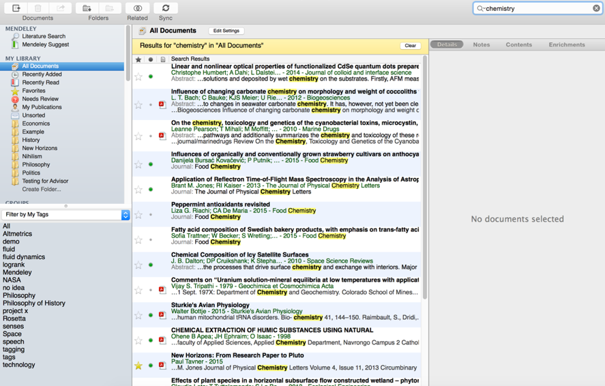
ძიება
ძიების ველში შეიყვანეთ
სასურველი ტერმინი
მთავარ პანელში მოხდება
შესაბამისი გაფილტვრა
დაწკაპეთ სასურველ
საქაღალდეზე, თუ გსურთ
განახორციელოთ ძიება ამ
საქაღალდეში
საძიებო ფილტრის
გასათიშად
დაწკაპეთ clear ღილაკს
Mendeley’s საძიებო
ინსტრუმენტი ეძებს
როგორც რეფერენსების
მეტამონაცემებში, ასევე
მასალის PDF-ის სრულ
ტექსტში
Notes:
Mendeley გვთავაზობს ძების ძლიერ ინსტრუმენტს, რომელიც ახორციელებს ძიებას თქვენს ბიბლიოთეკაში. საძიებო ველში (ზედა მარჯვენა კუთხეში) შეიყვანეთ სასურველი ტერმინი. Mendeley გაფილტრავს მთავარ პანელში გამოტანილ მასალას და დატივებს მხოლოს იმ რეფერენსებს, სადაც არის საძიებო ტერმინი. ძიება ასევე განხორციელდება თქვენი ბიბლიოთეკის სრულ ტექსტებშიც.
საძიებო ფილტრის გასათიშად დაწკაპეთ ღილაკს ‘clear’, რომელიც გამოჩნდება ყვითელ პანელზე.

Slide 16
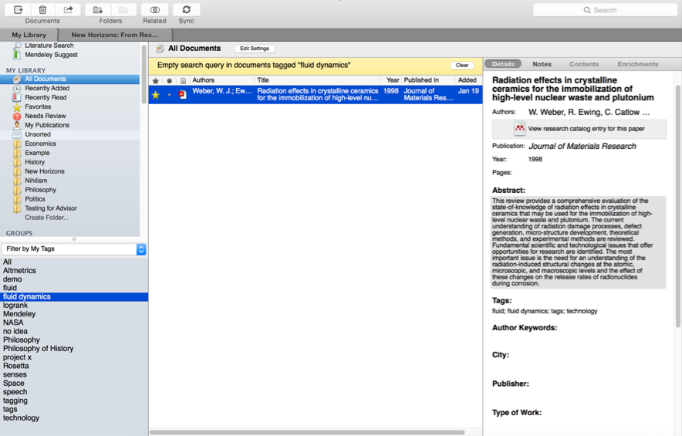
ძიება
სტატიას შეგიძლიათ
დაამატოთ ტეგები 'tags'
გამოიყენეთ ფილტრების
მენიუ Filter Menu, თუ
გსურთ მხოლოდ იმ
მასალის ნახვა, რომელშიც
შესაბამისი ტეგია
ჩასმული
გაფილტვრა ასევე
შესაძლებელია
ავტორებით, საკვანძო
სიტყვებით და
პუბლიკაციებით
Notes:
გამოიყენეთ ტეგები 'tags' თქვენს ბიბლიოთეკაში მასალების დასალაგებლად. დოკუმენტის დეტალების პანელში შერჩეულ დოკუმენტში შესაძლებელია რამოდენიმე ტეგის დამატება.
შემდგომ გამოიყენეთ "Filter by My Tags" (გაფილტრვა ჩემი ტეგებით) მენიუ, რომელიც განლაგებულია ქვედა მარცხენა კუთხეში, თქვენი ტეგების მიხედვით შედეგების გამოსატანად.
გაითვლისწინეთ, რომ თქვენი ტეგების სია გამოჩნდება მხოლოდ შესაბამისი საქაღალდისთვის. შესაბამისად, თუ არ გახსოვთ რომელ საქაღალდეშია დოკუმენტი განახორციელეთ ძიეთ ყველა დოკუმენტში.

Slide 17
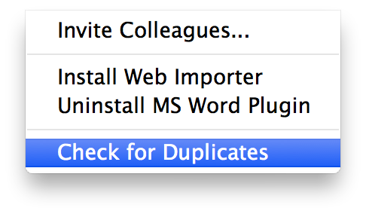
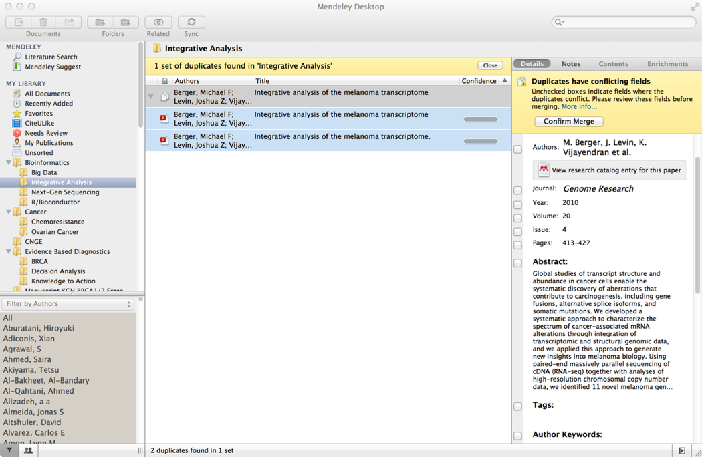
შეამოწმეთ დუბლირება
Notes:
ბიბლიოთეკის შექმნის დროს შესაძლებელია ერთი და იგივე დოკუმენტი შემთხვევით დაამატოთ რამოდენიმეჯერ.
Mendeley-ში ჩაშენებულია ფუნქცია ‘Check for Duplicates’ (დუბლირების შემოწმება), რომელსაც ნახავთ Tools მენიუში. ეს ფუნქცია შეამოწმებს და იდენტიფიცირებას გაუკეთებს ერთნაირ დოკუმენტებს და შემოგთავაზებთ დოკუმენტების გაერთიანებას. გაერთიანებამდე მოგეცემათ შესაძლებლობა გადაამოწმოთ დეტალები და კონფლიქტური ველების არსებობის შემთხვევაში (მაგ. ერთ დოკუმენტში მითითებულია რაღაცა მონაცემი, რომელიც მეორეში გამორჩენილია) შეიტანოთ საჭირო შესწორებები. შემდეგ დააჭირეთ ღილაკს „Confirm Merge“.

Slide 18
PDF Viewer
მონიშნეთ და ანოტირება გააკეთეთ დოკუმენტში
Notes:
იმ შემთხვევაში თუ თქვენს ბიბლიოთეკაში დაამატეთ სტატიების PDF-ები, Mendeley Desktop-ში შეძლებთ ასეთი სტატიების გახსნას და წაკითხვას. ასევე მოგეცემათ შემდეგი შესაძლებლობები…

Slide 19
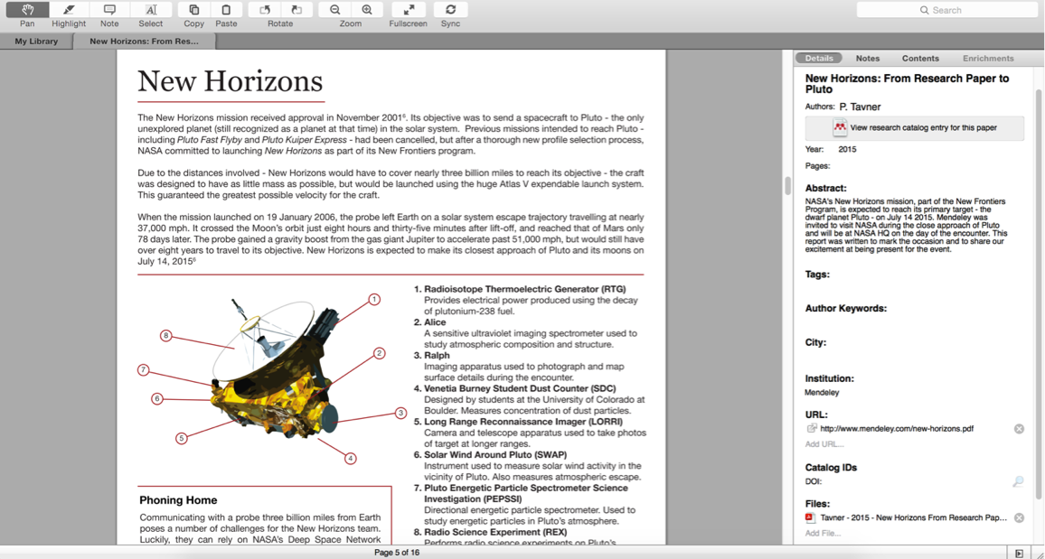
The PDF Viewer
Notes:
ინტერფეისი მსგავსია Adobe Acrobat-ის.
შესაძლებელია რამოდენიმე PDF-ის გახსნა ერთდროულად და შესაბამის სანიშნეზე დაწკაპვით გააქტიურებთ სასურველ სტატიას.
Mendeley იმახსოვრებს რომელ გვერდზე შეწყვიტეთ კითხვა და შემდეგზე, როდესაც მიუბრუნდებით აღნიშნულ დოკუმენტს გახსნის დამახსოვრებულ ადგილს.

Slide 20
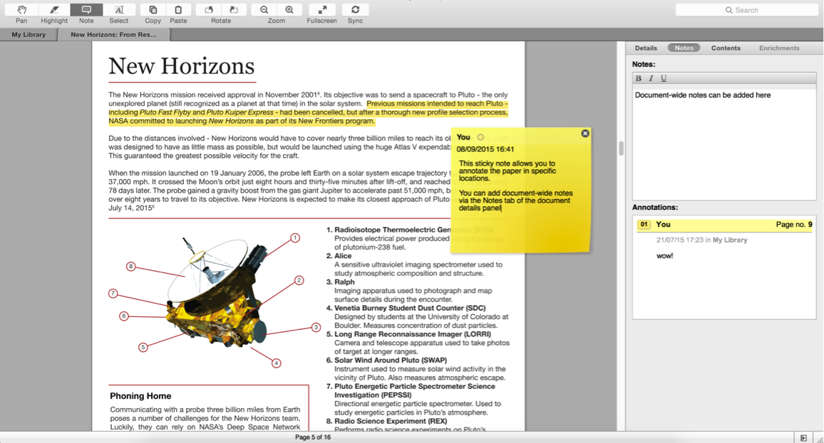
მონიშნეთ და გააკეთეთ ანოტირება
Notes:
ტექსტში შეგიძლიათ მონიშნოთ მნიშვნელოვანი მონაკვეთები 'Highlight tool' ინსტრუმენტის გამოყენებით.
ასევე შეგიძლიათ დაამატოთ შენიშვნები, კომენტარები. ამის გაკეთება შესაძლებელია Notes box-ის გამოყენებით, რომელიც დოკუმენტის ზედა პანელზეა განთავსებული, ან მენიუდან, რომელიც გამოჩნდება სასურველი მონაკვეთის მონიშვნის შემდეგ. შენიშვნები ინახება შენიშვნების (Notes) განყოფილებაში და ამ შენიშვნების ნახვა შესაძლებელი იქნება დოკუმენტის გახსნის გარეშეც.

Slide 21
ციტირება
გამოიყენეთ Mendeley Citation Plug-In
Notes:
Mendeley-ის ყველაზე გავრცელებული შესაძლებლობაა ციტირების პროცესის გამარტივება. Mendeley-ის საშუალებით თქვენს დოკუმენტში მარტივად ჩასვავთ სწორად დაფორმატებული ციტირებებს. შემდგომ, პროგრამა ავტომატურად დააგენერირებს შესაბამის ბიბლიოგრაფიულ სიას. ასევე მარტივად შესაძლებელია ციტირებების სტილის შეცვლა, რაც იდეალურია მანუსკიპტის სხვა ჟურნალისთვის მომზადებისთვის.

Slide 22
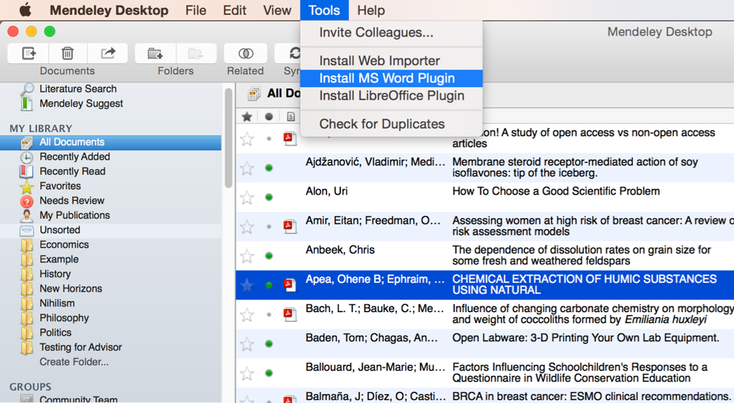
Citation Plug-in დაინსტალირება
Notes:
პირველ რიგში დააინსტალირეთ citation plugin. Mendeley Desktop-ში გახსენით მენიუ Tools და დაწკაპეთ სასურველ პლაგინზე. Citation plugin-ის ჩაშენება შესაძლებელია Microsoft Word და LibreOffice.

Slide 23
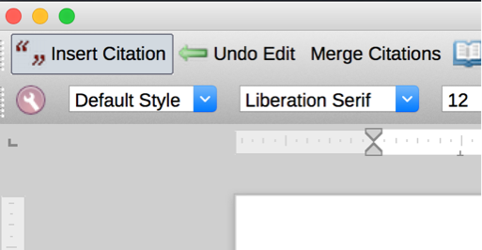
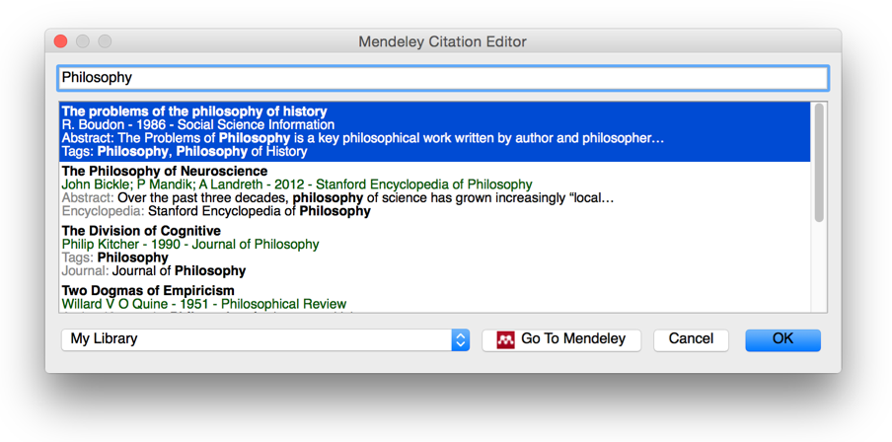
ციტირებების გენერირება Word-ში
Notes:
ციტირების ჩასმა ხდება შემდეგნაირად: კურსორი დააყენეთ იმ პოზიციაზე, სადაც გსურთ, რომ გამოჩნდეს წყარო, შემდეგ დააჭირეთ ‘Insert Citation’ ღილაკს, რომელიც გამოჩნდება Mendeley პანელში (Word-ში იხილეთ Reference მენიუ). ამავდროულად, უნდა გქონდეთ გაშვებული Mendeley Desktop-ი (წინააღმდეგ შემთხვევაში გაიშვება ავტომატურად).
‘Insert Citation’ ღილაკზე დაჭერით გაიხსნება Mendeley search tool (ძიების ინსტრუმემნტი). გახსნილ ფანჯარაში ძიების ველში მიუთეთებთ სასურველ ტერმინს, მაგ.: ავტორის გვარი, წელი. პასუხად დაბრუნებული ჩამონათვალიდან დაწკაპეთ იმ რეფერენსზე, რომლის მითითებაც გნებავთ და დააჭირეთ ღილაკს Ok. ციტირება გამოჩნდება თქვენს დოკუმენტში. სტილზე ვისაუბრებთ ცოტა მოგვიანებით.
თუ არ გახსოვთ ციტირების დეტალები , დაწკაპეთ ‘Go to Mendeley’ ღილაკზე. გადახვალთ თქვენს Mendeley desktop-ში, მოძებნით სასურველ წყაროს, დაწკაპეთ ერთხელ სათაურზე და დააჭირეთ ღილაკს ‘Cite’, რომელიც დროებით გამოჩნდება Mendeley Desktop-ის ზედა მენიუში. იმისათვის რომ გააუქმოთ ეს პროცესი და დაბრუნდეთ თქვენს მანუსკრიპტში, დააჭირეთ ღილაკს 'cancel'.
გაითვალისწინეთ, რომ თქვენი მანუსკრიპტი არ გააქტიურდება მანამ, სანამ არ მორჩება/გაუქმდება ციტირების ჩასმის პროცესი.

Slide 24
ციტირებების გაერთიანება
Notes:
ბევრი გამომცემლობა ითხოვს გვერდიგვერდ ჩასმული ციტირებების გაერთიანებას. ამისათვის, მონიშნეთ გასაერთიანებელი ციტირებები და დააჭირეთ ‘Merge Citations’ ღილაკს.

Slide 25
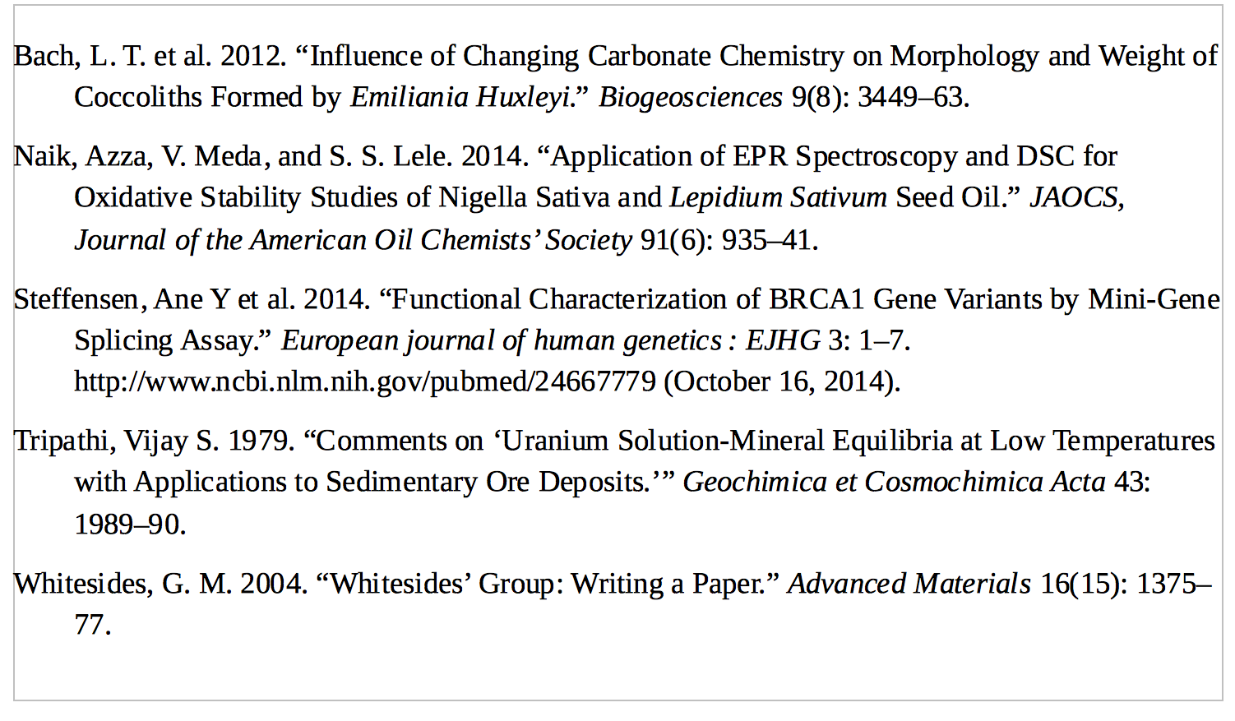
ბიბლიოგრაფიის ჩასმა
Notes:
ციტირებების ჩასმას რომ მორჩებით, კურსორი დააყენეთ იმ პოზიციაზე, სადაც გსურთ, რომ გამოაჩინოთ თქვენი ბიბლიოგრაფია და დააჭირეთ ღილაკს ‘Insert Bibliography’.
Mendeley გადახედავს თქვენს მანუსკრიპტს, ამოარჩევს ციტირებებს და დაალაგებს მათ ბიბლიოგრაფიული სიის სახით. დალაგების წესი იქნება დამოკიდებული ციტირებების ჩასმის შერჩეულ სტილზე.

Slide 26
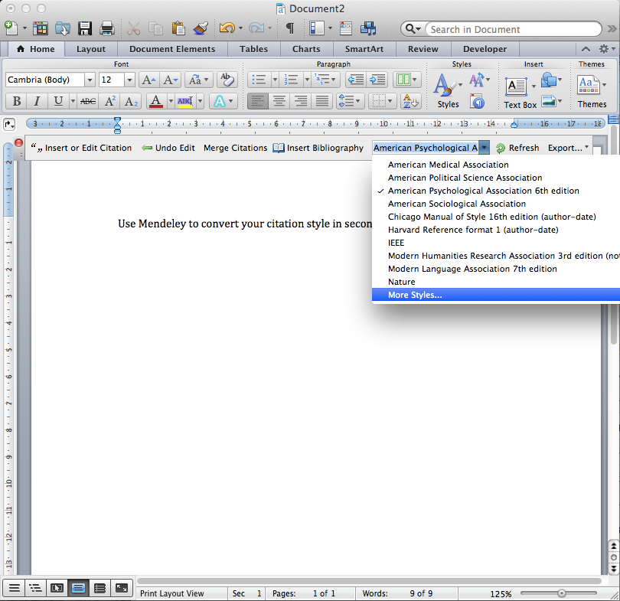
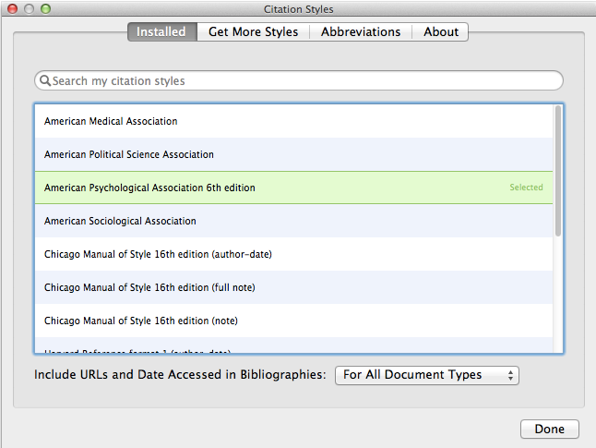
ციტირების სტილი
Notes:
სხვადასხვა ჟურნალი ციტირებების ფორმატს და ბიბლიოგრაფიულ სიას სხვადასხვა სტილში ითხოვს.
Mendeley-ში ჩაშენებული სტილებიდან აარჩიეთ სასურველი, და პროგრამა ავტომატურად დაგილაგებთ ციტირებებს და ბიბლიოგრაფიას შერჩეული სტილის შესაბამისად. თუ ჩამონათვალში სასურველი სტილი არ არის, დაწკაპეთ ღილაკს ‘More Styles’ და წამებში გადმოქაჩეთ და დააყენეთ ახალი სტილები.
Mendeley-ში ხელმისაწვდომია ციტირების 1,600-ზე მეტი სხვადასხვა სტილი. წინასწარ ჩაშენებული აქვს ყველაზე ხშირად გამოყენებული სტილები, როგორებიცაა APA, Harvard და IEEE.
გარდა იმისა, რომ შეგიძლიათ გამოიყენოთ უკვე ჩაშენებული ან გადმოქაჩული სტილები, შეგიძლიათ გადააკეთოთ უკვე არსებული სტილი Mendeley CSL Editor-ის გამოყენებით და შეინახოთ ახალი სტილი Mendeley ბაზაში. შემდგომ ეს სტილი გამოჩნდება სტილების ჩამონათვალში.
შექმნილი სტილი შეგიძლიათ გაუზიაროთ Mendeley სხვა მომხმარებლებს. რედაქტორი იხილეთ შემდეგ მისამართზე: http://csl.mendeley.com

Slide 27
ითანამშრომლეთ
გაერთიანდით უკვე არსებულში, ან შექმენით ახალი ჯგუფები და გააზიარეთ თქვენი რეფერენსები
Notes:
ხშირად Mendeley-ს მომხმარებლებს უჩნდებათ სხვადასხვა მასალის გაზიარების, ან გარკვეულ პუბლიკაციაზე ერთობლივი მუშაობის სურვილი.

Slide 28
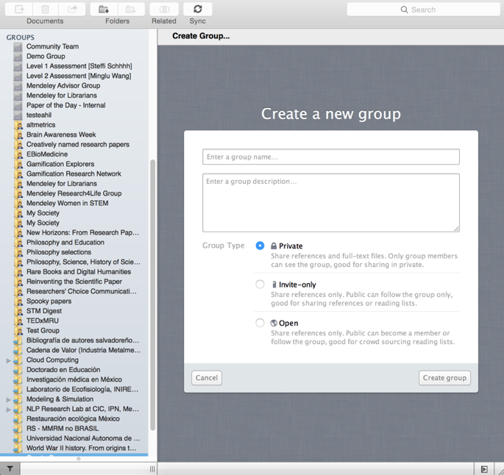
შექმენით ჯგუფები
დაათვალიერეთ თქვენი ჯგუფები (რომელიც შექმენით, რომელსაც შეუერთდით ან მიყევით).
დაამატეთ ჯგუფში დოკუმენტები.
Notes:
ჯგუფების შექმნა არის Mendeley-ის გადაწყვეტილება თანამშრომლობის ხელშეწყობისთვის. ჯგუფში შეგიძლიათ რესურსების გაზიარება. Mendeley Desktop-ის მარცხენა პანელში ნახავთ იმ ჯგუფების ჩამონათვალს, რომლებიც შექმენით, ან რომლებშიც გაწევრიანდით. ჯგუფში მასალების დასამატებლად უბრალოდ გადმოაჩოჩეთ სასურველი რეფერენსი ჯგუფის სათაურში.
ნებისმიერ დროს შეგიძლიათ ახალი ჯგუფის შექმნა ‘Create Group…’ ფუნქციის გამოყენებით. პროცესი სწრაფი და მარტივია. Mendeley გვთავაზობს ჯგუფების სამ ტიპს:
ღია (Open) - ასეთი ჯგუფები ყველასთვის ხელმისაწვდომია. Mendeley’s ვებგვერდზე შეგიძლიათ ნახოთ ღია ჯგუფების ჩამონათვალი. მომხმარებლებს შეუძლიათ რეფერენსების დამატება ჯგუფში. დაემატება მხოლოდ რეფერენსის დეტალები.
ჯგუფი მხოლოდ მოწვევით (Invite-only) – ყველას შეუძლია თვალყური ადევნოს ჯგუფს, მაგრამ ჯგუფის წევრობა და ბიბლიოგრაფიული სიების გაზიარება შეუძლიათ მხოლოდ მოწვეულ წევრებს
კერძო ჯგუფები (Private groups) – სრულიად პრივატული ჯგუფები, წევრობა შესაძლებელია მხოლოდ მოწვევით; წევრებს შეუძლიათ სრული ტექსტების და კომენტარების გაზიარება

Slide 29
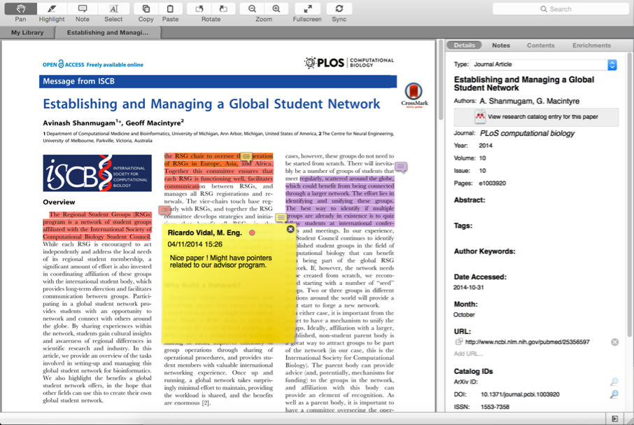
კერძო ჯგუფები ითანამშრომლეთ თქვენს სამეცნიერო ჯგუფთან
გაუზიარეთ დოკუმენტების სრული ტექსტები თქვენი კერძო ჯგუფის წევრებს
გააზიარეთ მიმოხილვები და ანოტაციები
ჯგუფის ყოველ წევრს ენიჭება განსხვავებული ფერი მონიშვნებისთვის და მიმოხილვებისთვის
Notes:
მსგავსად ჩვეულებრივ ჯგუფებისა, კერძო ჯგუფების წევრებს შეუძლიათ დაუკავშირდნენ ერთმანეთს შეტყობინებების განთავსების საშუალებით.
ყოველ შეტყობინებაზე ჯგუფის წევრებს შეუძლიათ კომენტარების დატოვება.
შეგიძლიათ გახსნათ გაზიარებული დოკუმენტი Mendeley PDF Reader საშუალებით. ნებისმიერ დამატებულ კომენტარს/მიმოხილვას დაინახავს ჯგუფის ყველა წევრი. ჯგუფის ყოველი წევრი შეარჩევს ფერს და ჩანაწერები გამოჩნდება შესაბამის ფერებში.
დაამატეთ შენიშვნები, კომენტარები, მონიშნეთ ტექსტის ის ნაწილები, რომელზეც გსურთ ჯგუფის წევრებს გაამახვილებინოთ ყურადღება.

Slide 30
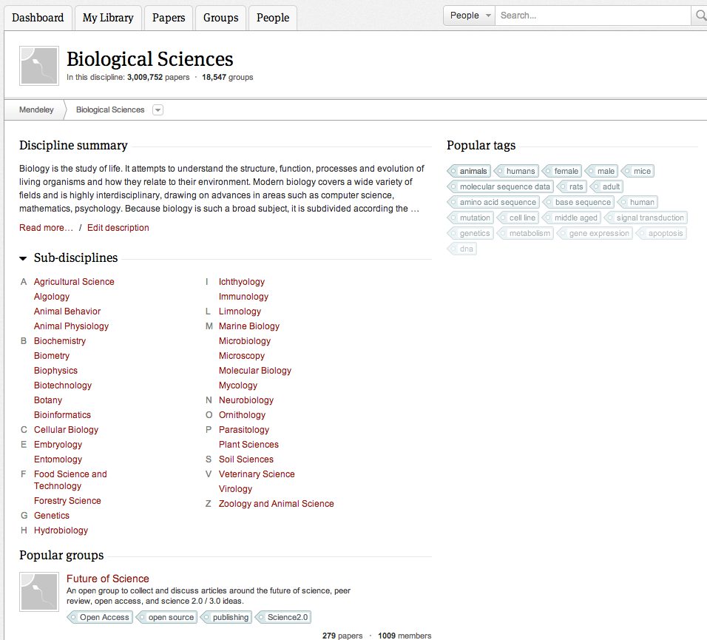
მოიძიეთ და გაწევრიანდით ღია ჯგუფებში
მოიძიეთ და აღმოაჩინეთ ჯგუფები დისციპლინის მიხედვით
Notes:
მოიძიეთ ჯგუფები თემატიკის, დისცილპინის მიხედვით.
გაერთიანდით ჯგუფებში და დაუკავშირდით თქვენს დარგში აქტიურ Mendeley-ის მომხმარებლებს.

Slide 31
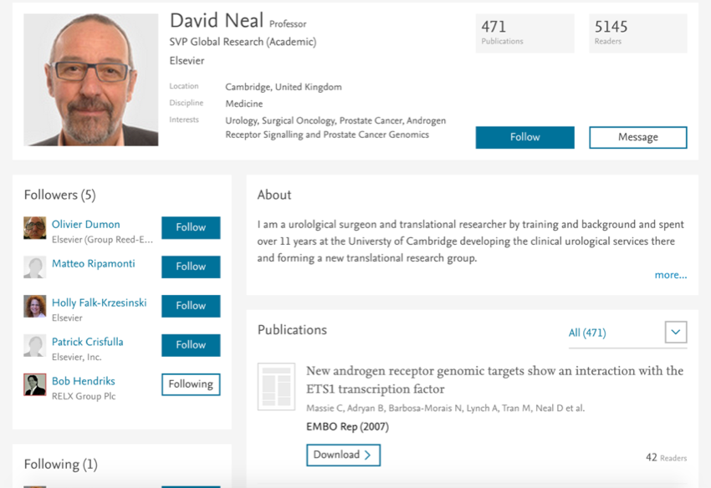
შექმენით თქვენი პროფილი
მიიღეთ თქვენი ნამუშევრების გამოყენების სტატისტიკა
გააცანით თქვენი ნამუშევრები და ინტერესები ფართე საზოგადოებას
დაუკავშირდით კოლეგებს და გაერთიანდით ახალ ჯგუფებში
გაუზიარეთ თქვენი ნამუშევრები სხვა მეცნიერებს
Notes:
შექმენით და შეავსეთ თქვენი პროფილი Mendeley-ში. დაუკავშირდით/დაიმეგობრეთ სხვა მომხმარებლები. გაუზიარეთ სამყაროს თქვენი ინტერესები და პუბლიკაციები.
სხვა მომხმარებლის პროფილის დათვალიერების დროს შეგიძლიათ დააჭიროთ ღილაკს ‘follow’, რაც მოგცემთ იმის საშუალებას, რომ სასურველი მეცნიერის აქტივობას ადევნოთ თვალი. შეგიძლიათ პირდაპირ დაუკავშირდეთ შეტყობინების გაგზავნით.

Slide 32
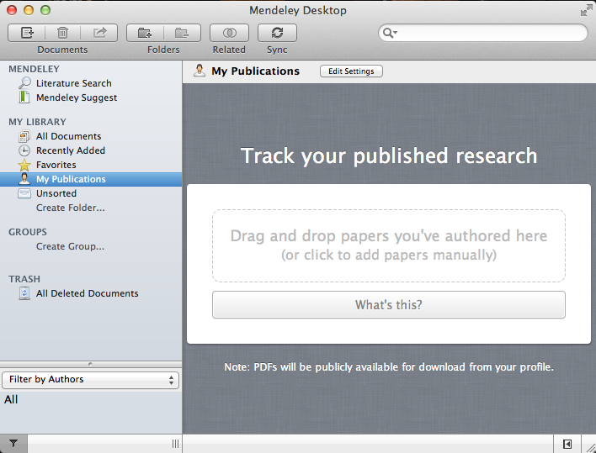
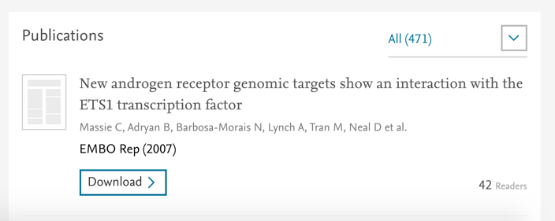
გახადეთ ხელმისაწვდომი თქვენი პუბლიკაციები
დაამატეთ თქვენი პუბლიკაციები
Mendeley დაამატებს PDF-ებს საჯარო მონაცემთა ბაზაში (public database)
გახადეთ ისინი ხელმისაწვდომი თქვენს პროფილში
Notes:
Mendeley-ში თქვენს პროფილში ატვირთეთ თქვენი პუბლიკაციები და გაუზიარეთ სხვა მომხმარებლებს. დამატებული პუბლიკაციები ხელმისაწვდომია იმ მომხმარებლებისთვის, ვინც დაათვალიერებს თქვენს პროფილს. ასევე, თქვენი პუბლიკაციები გამოჩნდება Mendeley-ის ვებ კატალოგში (Web Catalog). შესაბამისად, როდესაც სხვა მომხმარებელი ნახავს თქვენს სტატიას ვებ-კატალოგში, მას მოეცემა შესაძლებლობა, რომ დაგიკავშირდეთ.
თვენი პირადი პუბლიკაციების დასამატებლად Mendeley Desktop-ში გახსენით ‘My publications’ და ან ჩააგდეთ გამოყოფილ სივრცეში თქვენი სტატია, ან მოიძიეთ ფაილი კომპიუტერზე და დაამატეთ სიას.

Slide 33
აღმოაჩინეთ
ახალი კვლევები, რეკომენდაციები, გავლენა
Notes:
Mendeley ამავდროულად წარმოადგენს უზარმაზარ ონლაინ ბიბლიოთეკას - მომხმარებლების მიერ ატვირთული მასალების კატალოგს, რომელიც ყოვედღიურად იზრდება, რადგანაც მომხმარებლები მუდმივად ამატებენ ახალ მასალას.

Slide 34
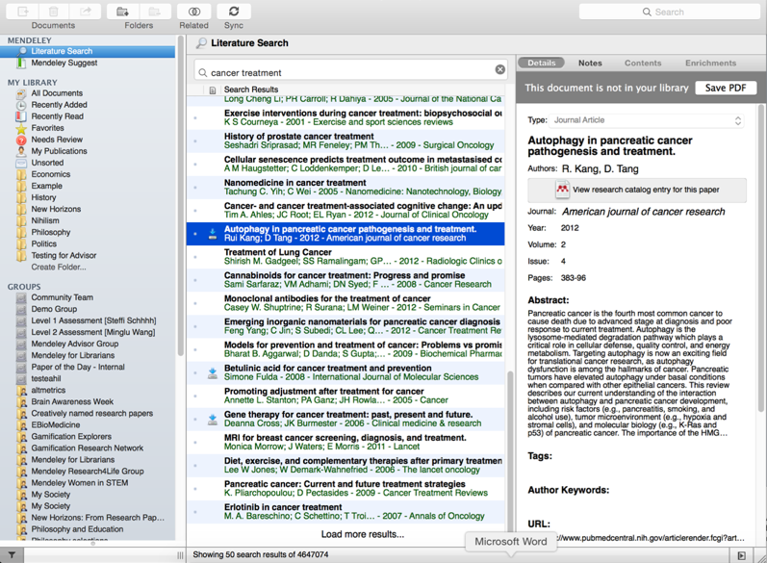
ლიტერატურის ძიება
მოძებნეთ
კატალოგში
ერთი დაწკაპუნებით შეინახეთ ახალი სტატია თქვენს ბიბლიოთეკაში
გადმოქაჩვის ღილაკი ჩანს, თუ ხელმისაწვდომია სრული ტექსტი
Notes:
რაიმე კონკრეტული სტატიის, ან სასურველი რესურსის მოსაძიებლად, გამოიყენეთ Literature Search ოფცია Mendeley Desktop-ში. ძიება განხორციელდება Mendeley Web Catalog-ში.
რეფერენსის გვერდზე გამოჩნდება გადმოქაჩვის ღილაკი იმ შემთხვევაში, თუ სტატიის სრული ტექსტი დევს კატალოგში და ხელმისაწვდომია.

Slide 35
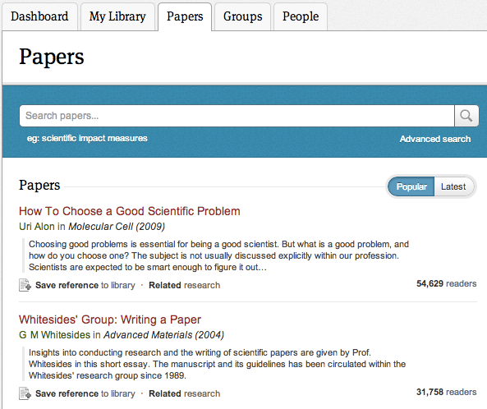
ძიება კატალოგში ონლაინ
კატალოგში ძიება შესაძლებელია ონლაინ რეჟიმშიც
Notes:
mendeley.com-ზე მასალების ძიება შესაძლებელია Papers მენიუდან.
თუ, ამავდროულად ხართ შესული პროგრამის ონლიან ვერსიის თქვენს პროფილში, შეძლებთ ძიების სასურველი შედეგების შენახვას თქვენს ბიბლიოთეკაში.

Slide 36
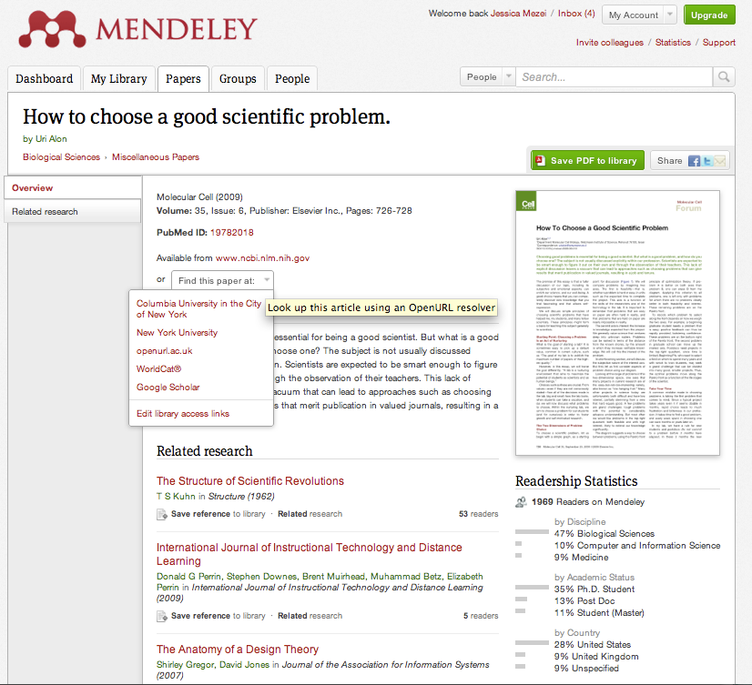
მარტივად დაამატეთ ახალი კვლევა
თუ სტატია ღია წვდომაშია ერთი დაწკაპვით დაამატეთ ის თქვენს ბიბლიოთეკაში
ან გამოიყენეთ Open URL სრული ტექსტის ასატვირთად
Notes:
Web catalog დათვალიერებისას, ნახავთ ოფციას, რომელიც საშუალებას იძლევა ერთი დაწკაპვით დაამატოთ სასურველი სტატია თქვენს ბიბლიოთეკას. ასევე, შეგიძლიათ გადმოქაჩოთ ღია წვდომაში მყოფი სტატიის სრული ტექსტი.
სხვა რეფერენსებისთვის გამოიყენეთ მენიუ ‘Find this paper at’-ის სხვადასხვა ოფცია. Open URL გამოყენება მოგეხმარებათ სხვა კატალოგებში (იგულისხმება კატალოგები, რომლებზეც თქვენს ორგანიზაციას აქვს წვდომა) სტატიის მოძიებაში.

Slide 37
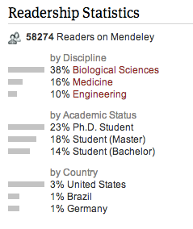
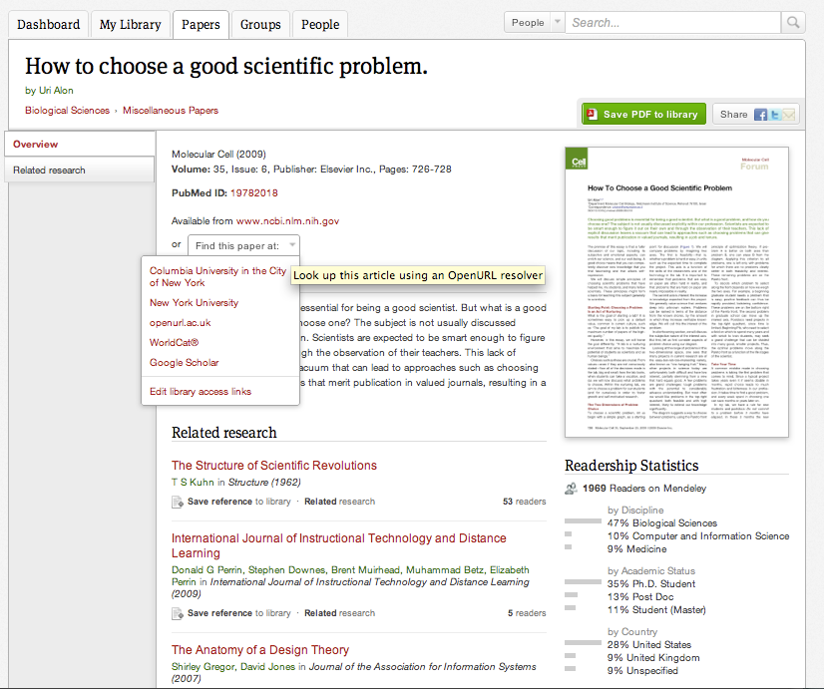
სტატისტიკა
სოც. სტატისტიკა გაჩვენებთ, თუ ვინ იყენებს ამ სტატიას
Notes:
Web Catalog-ში გარკვეული სტატიის დათვალიერებისას პროგრამა შემოგთავაზებთ , ამ სტატიასთან დაკავშირებული სტატიების დათვალიერებას.
Web Catalog-ი ასევე სთავაზობს მომხმარებელს შემდეგ სტატისტიკურ მონაცემებს - რამდენმა ადამიანმა წაიკითხა გარკვეული სტატია; რომელი დისციპლინის წარმომადგენლებმა; მკითხველთა აკადემიური სტატუსი და ადგილმდებარეობის ქვეყანა.

Slide 38
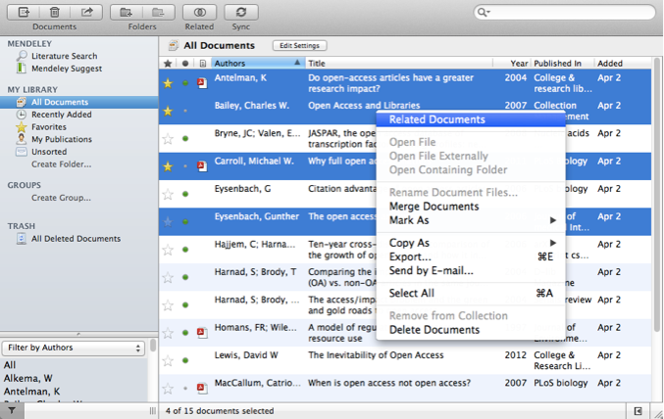
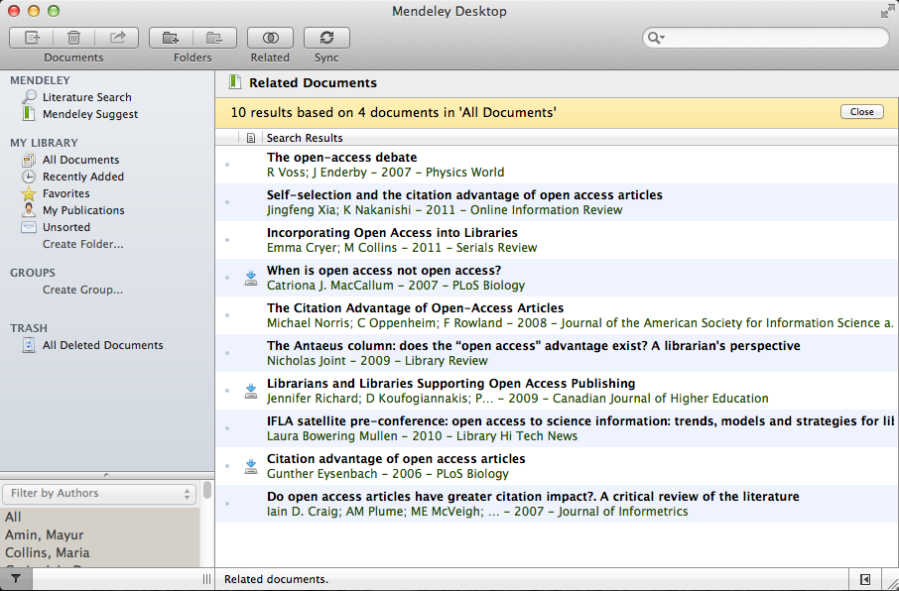
შესაბამისი დოკუმენტები
შეარჩიეთ ორი ან მეტი სტატია
დაწკაპეთ ‘Related Documents’
მიიღეთ რეკომენდაციები
Notes:
Mendeley Desktop-დან შეგიძლიათ შეარჩიოთ თქვენი ბიბლიოთეკიდან რამოდენიმე სტატია და მაუსის მარჯვენა ღილაკზე დაწკაპუნებით მივიღოთ ინფორმაცია სტატიებზე, რომლებიც მონიშნულ სტატიებთან კავშირშია.

Slide 39
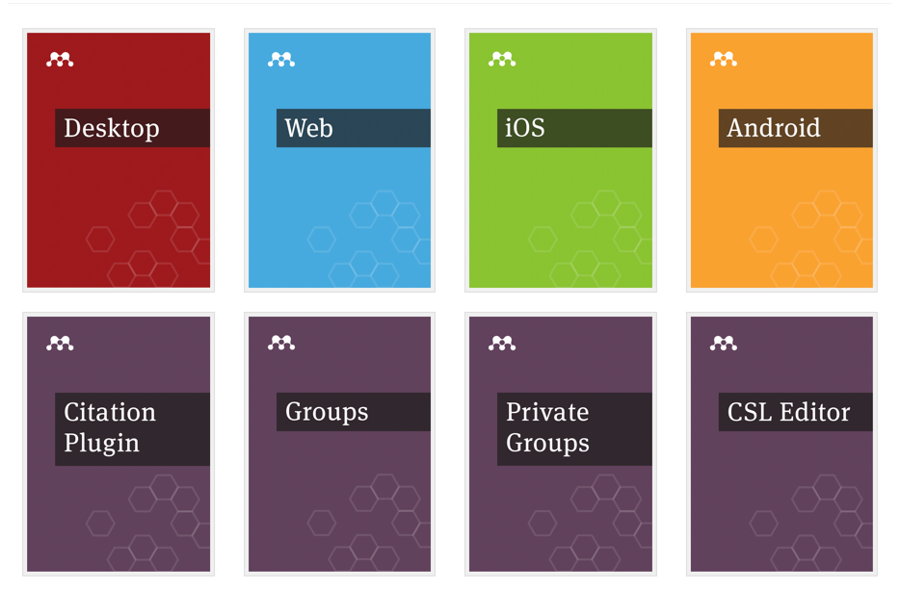
Resources
http://community.mendeley.com/guides
Notes:
Mendeley’s Resource Center-ის ვებზე შეგიძლათ ნახოთ Mendeley-ის სხვადასხვა ვერსიაში მუშაობის გზამკვლევები.

Slide 40
Support
Feedback
http://support.mendeley.com
http://feedback.mendeley.com
Notes:
კითხვების, რჩევების ან სურვილების შემთხვევაში გთხოვთ, დაუკავშირდეთ Mendeley დახმარების ჯგუფს.

Slide 41
მადლობა ყურადღებისთვის!

